Slide 1
Teorie chyb a vyrovnávací počet 2
Téma č. 3: Robustní metody vyrovnání. Vyhledávání odlehlých měření.
Úvod.
Vyhledávání odlehlých měření.
Robustní metody.

Slide 2
Teorie chyb a vyrovnávací počet 2
Úvod.
Klasické statistické postupy zahrnující jak statistické testy, tak vyrovnání metodou nejmenších čtverců jsou velmi důležitou součástí geodézie v oblasti zpracování a analýzy měření. Předpokladem jejich správného fungování je však normální rozdělení chyb, bez splnění této podmínky vytvořený pravděpodobnostní model není správný. Bylo zjištěno, že i malé odchylky od normálního rozdělení pravděpodobnosti mají značný vliv na kvalitu výsledku, to znamená, že i jen několik málo hrubých chyb může znehodnotit jinak kvalitní měření.
Při každém zpracování měření by prvním krokem vždy mělo být vyhledání a odstranění hrubých či systematických chyb a/nebo nastavení odpovídajících směrodatných odchylek do vah.
Je známo, že malé množství chybných měření lze odhalit testy odlehlých měření, v případě vyšší kontaminace je vhodné (nutné) použít pro jejich identifikaci postupy robustní statistiky.

Slide 3
Teorie chyb a vyrovnávací počet 2
2. Vyhledávání odlehlých měření.
2.1 Testování opakovaných měření
V geodetické praxi se velmi často opakuje měření určité veličiny a je vhodné kontrolovat, zda výsledky odpovídají předpokládané (očekávané) přesnosti.
Testování dvojic měření - mezní rozdíl
Dvojice měření je často maximem počtu opakování vzhledem k ekonomičnosti měření, ale měla by také být minimem. Soulad dvou opakovaných měření se kontroluje pomocí kritéria mezního rozdílu:
$σ_{Δ}=\sqrt{σ_{1}^{2}+σ_{2}^{2}}$ ;
$Δ_{M}=u_{p}∙ σ_{Δ}$ .

Slide 4
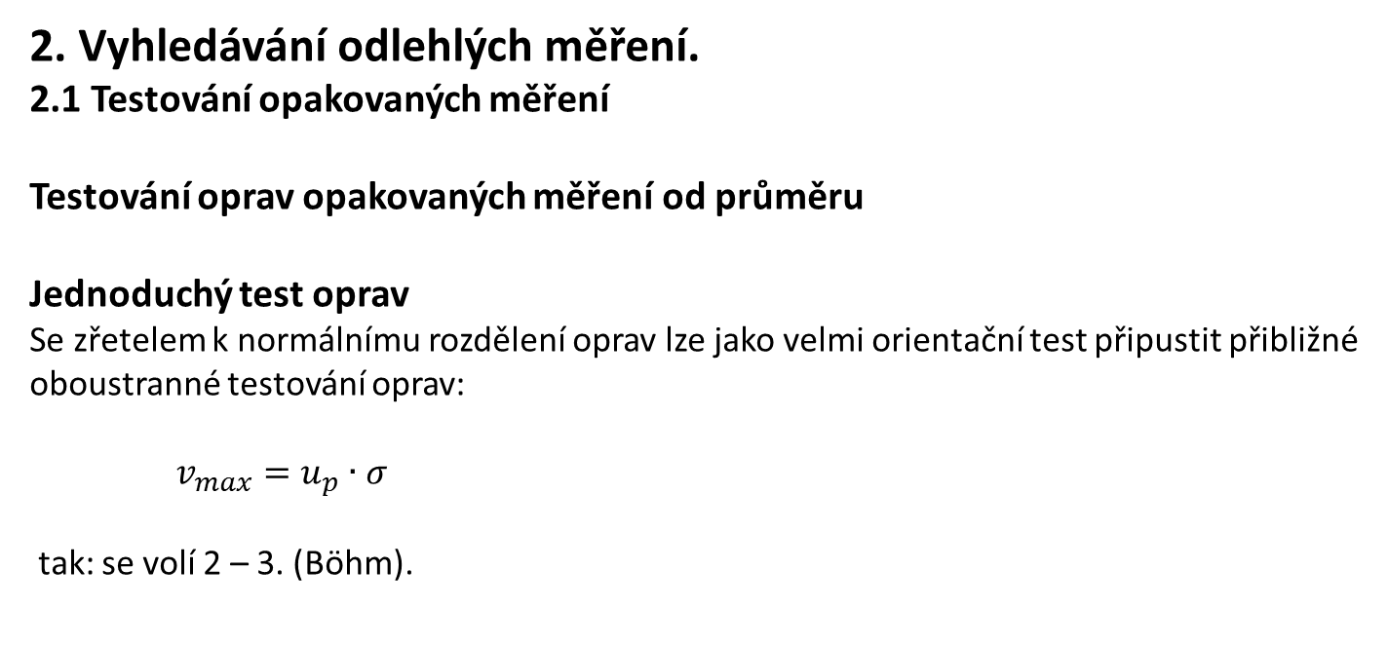
Teorie chyb a vyrovnávací počet 2
2. Vyhledávání odlehlých měření.
2.1 Testování opakovaných měření
Testování oprav opakovaných měření od průměru
Jednoduchý test oprav
Se zřetelem k normálnímu rozdělení oprav lze jako velmi orientační test připustit přibližné oboustranné testování oprav:
$v_{max}=u_{p}∙σ$
tak: se volí 2 – 3. (Böhm).

Slide 5
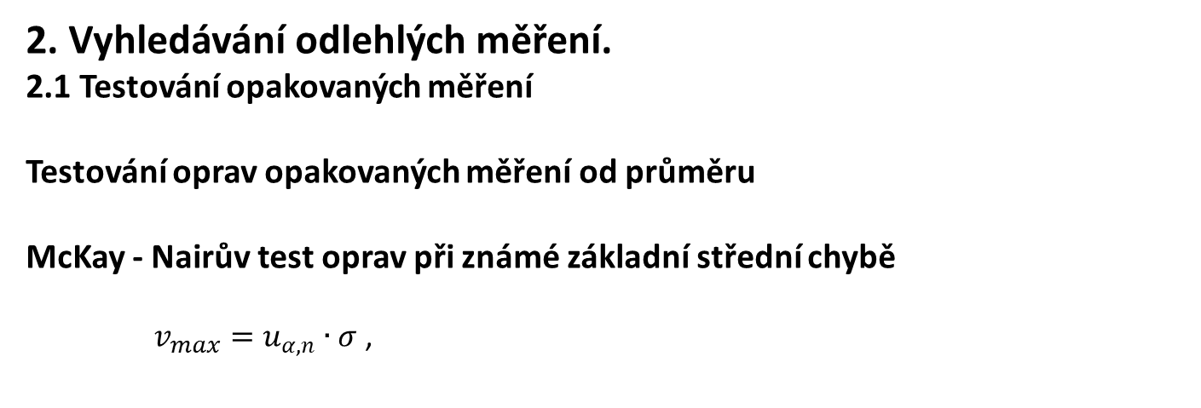
Teorie chyb a vyrovnávací počet 2
2. Vyhledávání odlehlých měření.
2.1 Testování opakovaných měření
Testování oprav opakovaných měření od průměru
McKay - Nairův test oprav při známé základní střední chybě
$v_{max}=u_{α,n}∙σ$ ,
$α$\$n$ | 2 | 3 | 4 | 5 | 6 | 7 | 8 | 10 | 12 | 15 | 20 | 25
0,05 | 1,39 | 1,74 | 1,94 | 2,08 | 2,18 | 2,27 | 2,33 | 2,44 | 2,52 | 2,62 | 2,73 | 2,82
0,01 | 1,82 | 2,22 | 2,43 | 2,57 | 2,68 | 2,76 | 2,83 | 2,93 | 3,01 | 3,10 | 3,21 | 3,28

Slide 6
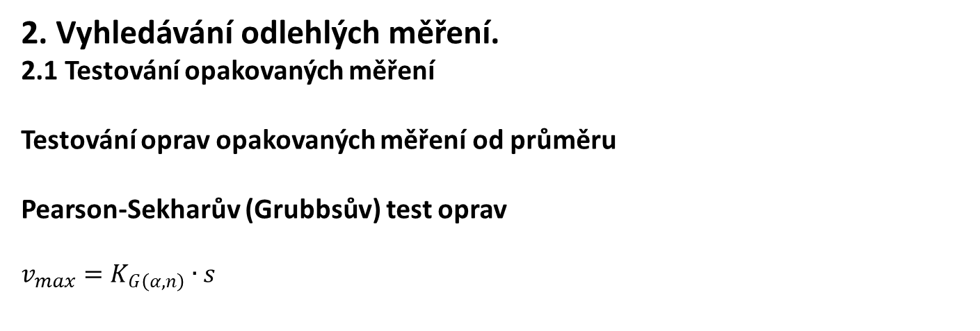
Teorie chyb a vyrovnávací počet 2
2. Vyhledávání odlehlých měření.
2.1 Testování opakovaných měření
Testování oprav opakovaných měření od průměru
Pearson-Sekharův (Grubbsův) test oprav
$v_{max}=K_{G\left(α,n\right)}∙s$
$α$\ $n$ | 3 | 4 | 5 | 6 | 7 | 8 | 10 | 12 | 15 | 20 | 25
0,01 | 1,15 | 1,50 | 1,76 | 1,97 | 2,14 | 2,27 | 2,48 | 2,64 | 2,81 | 3,00 | 3,14
0,05 | 1,15 | 1,48 | 1,72 | 1,89 | 2,02 | 2,13 | 2,29 | 2,41 | 2,55 | 2,71 | 2,82
0,10 | 1,15 | 1,46 | 1,67 | 1,82 | 1,94 | 2,03 | 2,18 | 2,28 | 2,41 | 2,56 | 2,66

Slide 7
Teorie chyb a vyrovnávací počet 2
2. Vyhledávání odlehlých měření.
2.1 Testování opakovaných měření
Testování oprav opakovaných měření od průměru
Výše uvedené metody jsou v geodézii zvykově využívané, avšak jsou k dispozici i další metody (lze nalézt v literatuře):
Testování mezní opravy pomocí střední opravy
testuje se největší oprava pomocí vypočítané střední opravy (obdobný postup, jiné rozdělení).
Testování variačního rozpětí
Lze posuzovat diferenci krajních hodnot $l_{max}$ a $l_{min}$ v daném výběru.
A další.

Slide 8
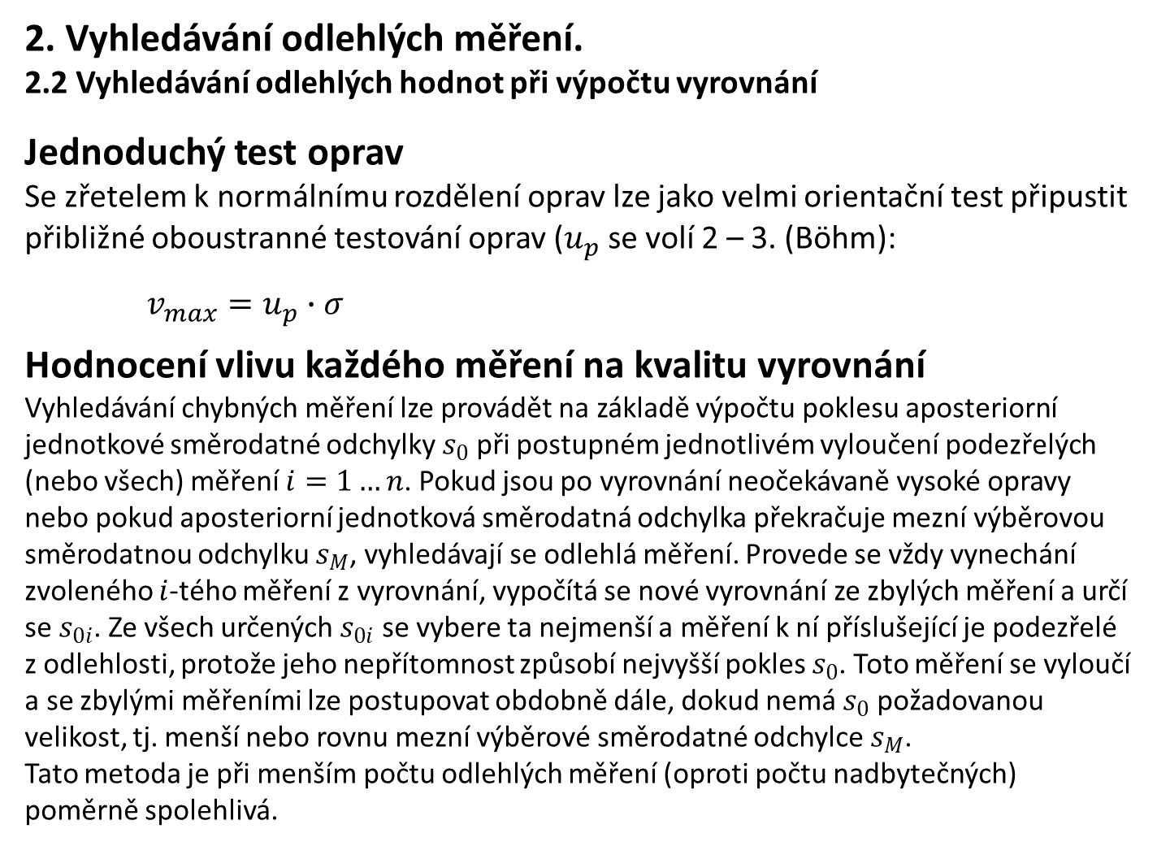
Teorie chyb a vyrovnávací počet 2
2. Vyhledávání odlehlých měření.
2.2 Vyhledávání odlehlých hodnot při výpočtu vyrovnání
Jednoduchý test oprav
Se zřetelem k normálnímu rozdělení oprav lze jako velmi orientační test připustit přibližné oboustranné testování oprav ($u_{p}$ se volí 2 – 3. (Böhm):
$v_{max}=u_{p}∙σ$
Hodnocení vlivu každého měření na kvalitu vyrovnání
Vyhledávání chybných měření lze provádět na základě výpočtu poklesu aposteriorní jednotkové směrodatné odchylky $s_{0}$ při postupném jednotlivém vyloučení podezřelých (nebo všech) měření $i=1…n$. Pokud jsou po vyrovnání neočekávaně vysoké opravy nebo pokud aposteriorní jednotková směrodatná odchylka překračuje mezní výběrovou směrodatnou odchylku $s_{M}$, vyhledávají se odlehlá měření. Provede se vždy vynechání zvoleného $i$-tého měření z vyrovnání, vypočítá se nové vyrovnání ze zbylých měření a určí se $s_{0i}$. Ze všech určených $s_{0i}$ se vybere ta nejmenší a měření k ní příslušející je podezřelé z odlehlosti, protože jeho nepřítomnost způsobí nejvyšší pokles $s_{0}$. Toto měření se vyloučí a se zbylými měřeními lze postupovat obdobně dále, dokud nemá $s_{0}$ požadovanou velikost, tj. menší nebo rovnu mezní výběrové směrodatné odchylce $s_{M}$.
Tato metoda je při menším počtu odlehlých měření (oproti počtu nadbytečných) poměrně spolehlivá.

Slide 9
Teorie chyb a vyrovnávací počet 2
3. Robustní metody.
Robustní statistické metody si oproti těm klasickým zachovávají funkčnost v určitém okolí normálního rozdělení, zjednodušeně řečeno neselžou při „mírném“ nesplnění požadavku na normální rozdělení chyb, tj. pokud jsou správná měření (vyhovující normálnímu rozdělení) kontaminována odlehlými měřeními. Čím je metoda odolnější oproti vlivu chybných (odlehlých) měření, tím je robustnější.
Jsou známy mnohé různé postupy a metody (tzv. odhady):
m-odhady
L-odhady
R-odhady
S-odhady
Tau-odhady
Další (nezařazené metody).
Většina z nich je pro výpočet generalizovaných lineárních modelů (geodetická síť, vyrovnání zprostředkujících) neaplikovatelná, byly vyvinuty pro řešení problémů lineární regrese. Dále budou uváděny pouze metody využitelné v geodézii.

Slide 10
Teorie chyb a vyrovnávací počet 2
3. Robustní metody.
Využitelné jsou m-odhady (založené na metodě maximální věrohodnosti), LMS-odhad, RANSAC, metoda useknutých pozorování (trimming, winsorizing).
M-odhadům bude věnována další přednáška.
LMS-odhad
LMS odhad (Least Median of Squares) nahrazuje sumu čtverců oprav mediánem. Z $n$ měření $l$, které mají určit $u$ neznámých $x$ je vybíráno 𝑢 měření (postupně ve všech $i=1, …, k$ kombinacích), pro každých těchto $u$ měření je vypočteno $u$ neznámých $x_{i}$. Pro každý výsledek $v_{i}$ se vypočítá odhadová funkce LMS odhadu:
$\underset{i=1,…,k}{med}{{\left(l_{i}−a_{i}^{T}∙x\right)}^{2}}$
Za řešení je považováno to, které má nejmenší odhadová kritéria. Bod selhání dosahuje 50%. Metoda je velmi výpočetně náročná, pro $n$ měření a $u$ neznámých je počet kombinací $\left(\begin{matrix}n \\ u\end{matrix}\right)=\frac{n!}{u!∙\left(n−u\right)!}$ , tj. např. pro 50 měření a 5 neznámých je to 2118760 kombinací.

Slide 11
Teorie chyb a vyrovnávací počet 2
3. Robustní metody.
RANSAC
Metoda RANSAC (Random Sample Consensus) je iterativní metoda pro určení parametrů matematického modelu z měřených dat, která obsahují odlehlá pozorování. Poskytuje dobré výsledky pouze s určitou pravděpodobností, která roste s počtem iterací. Vstupem do RANSAC algoritmu jsou pozorovaná (měřená) data, model spojující měření a neznámé a parametry spolehlivosti odhadu. Metoda postupně vybírá náhodnou podmnožinu měřených dat a data jsou testována následujícím způsobem:
Z podmnožiny se vypočtou neznámé modelu.
Ostatní data jsou testována oproti takto získanému modelu, a pokud vyhovují, jsou přijata jako potenciální správné měření.
Určený model je považován za správný, pokud dostatečný počet měření je považován za potenciálně správné.
Neznámé jsou určeny znovu ze všech měření vyhodnocených jako potenciálně správné.
Kvalita modelu je zhodnocena pomocí oprav přiřazených použitým měřením (tj. měřením považovaným za potenciálně správná).

Slide 12
Teorie chyb a vyrovnávací počet 2
3. Robustní metody.
RANSAC
Tento postup je opakován $n$-krát, kde $n$ je zvolený počet opakování. Při každém opakování je model buď odmítnut jako nevhodný vzhledem k příliš malému počtu potenciálně správných měření, nebo uznán za vhodný. V tomto případě z maximálně $n$ modelů je vybrán a použit takový, který má nejlepší hodnocení přesnosti.
Pro zkrácení výpočetní náročnosti se v některých úpravách se výpočet zastaví při nalezení prvního dostatečně dobrého modelu, případně lze charakteristiku přesnosti modelu počítat bez výpočtu ze všech vhodných měření.
Výhodou metody je robustní odhad neznámých parametrů modelu s vysokým stupněm přesnosti i v případě přítomnosti vysokého procenta hrubých chyb. Nevýhodou je, že v případě volby pevného počtu odhadů ($n$) získané řešení nemusí být optimální, v opačném případě nemusí být žádná horní mez na dobu potřebnou pro výpočet těchto parametrů. Vhodný model může být získán pouze s určitou pravděpodobností, která roste s počtem opakování výpočtu. Další nevýhodou metody je, že vyžaduje stanovení pro problém specifických hranic. Pokud pro data existují dva nebo více modelů, metoda může selhat a nenajít ani jeden.

Slide 13
Teorie chyb a vyrovnávací počet 2
3. Robustní metody.
Metoda useknutí (Trimming)
Jednoduchá robustní metoda, počítá se z pořádkových statistik (hodnoty seřazené podle velikosti). Podle zvoleného procenta se pro výpočet vynechává určitý počet extrémních hodnot, tj. stejný počet největších a nejmenších hodnot v případě výpočtu průměru, pro obecnější model totéž pro opravy. V principu se jedná o nejjednodušší způsob odstranění vlivu extrémních hodnot a výsledkem je robustní odhad. Problémem je subjektivní odhad, jaké množství hodnot je třeba vyloučit (useknout).
Metoda Windsorizování (Windsorizing)
Metoda na podobném principu jako metoda popsaná v předchozím odstavci, zde se však zvolí velikost intervalu oprav hodnocených jako vyhovující (např. dvojnásobek směrodatné odchylky), ostatní měření překračující tuto hranici se považují za nevyhovující a „přesunou se“ právě na tuto zvolenou hranici. Tím se jejich hodnota úplně neztratí. Vlastnosti jsou obdobné, jako u metody předchozí.

Slide 14
Teorie chyb a vyrovnávací počet 2
☺ Konec ☺

